Slide 1
P5 - Améliorez une application existante

Slide 2

Sommaire
Présentation de l’application
Diagramme de séquence
L’application en fonctionnement

Slide 3
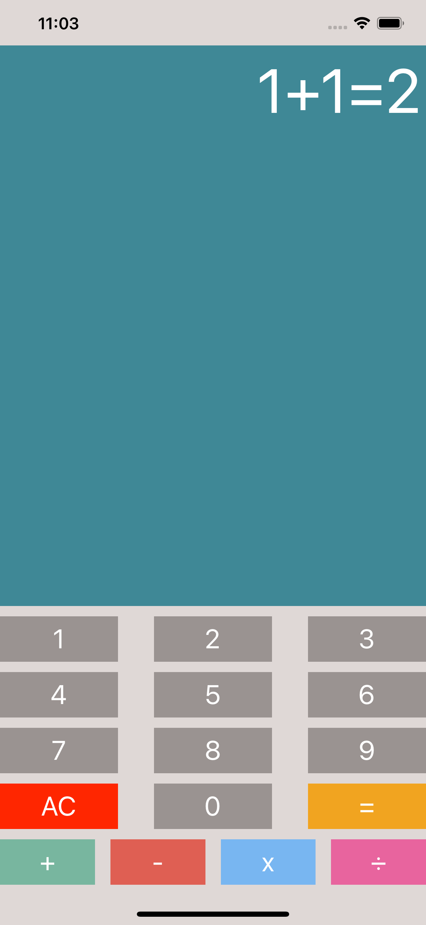
Présentation de l’application
- L’application possède une zone de texte ou on visualise le calcule en cours.
- En dessous un clavier numérique avec en bas un bouton reset pour annuler le calcule en cours et de l’autre côté un bouton égale pour obtenir le résultat.
Ensuite, 4 opérateurs:
addition
Soustraction
Multiplication
Division

Slide 4
Diagramme de séquence

Slide 5

Le modèle contient toute la logique de l’application.
La vue demande au controller ce qu’elle doit afficher
Le controller demande au modèle les informations qu’elle doit transmettre.
Le modèle renvoit la donnée.
Le controller met à jour la vue.
La vue affiche les nouvelles informations.
Controller
Model
View

